Slide 1





AUTOMATIZACIÓN BIM

Slide 2
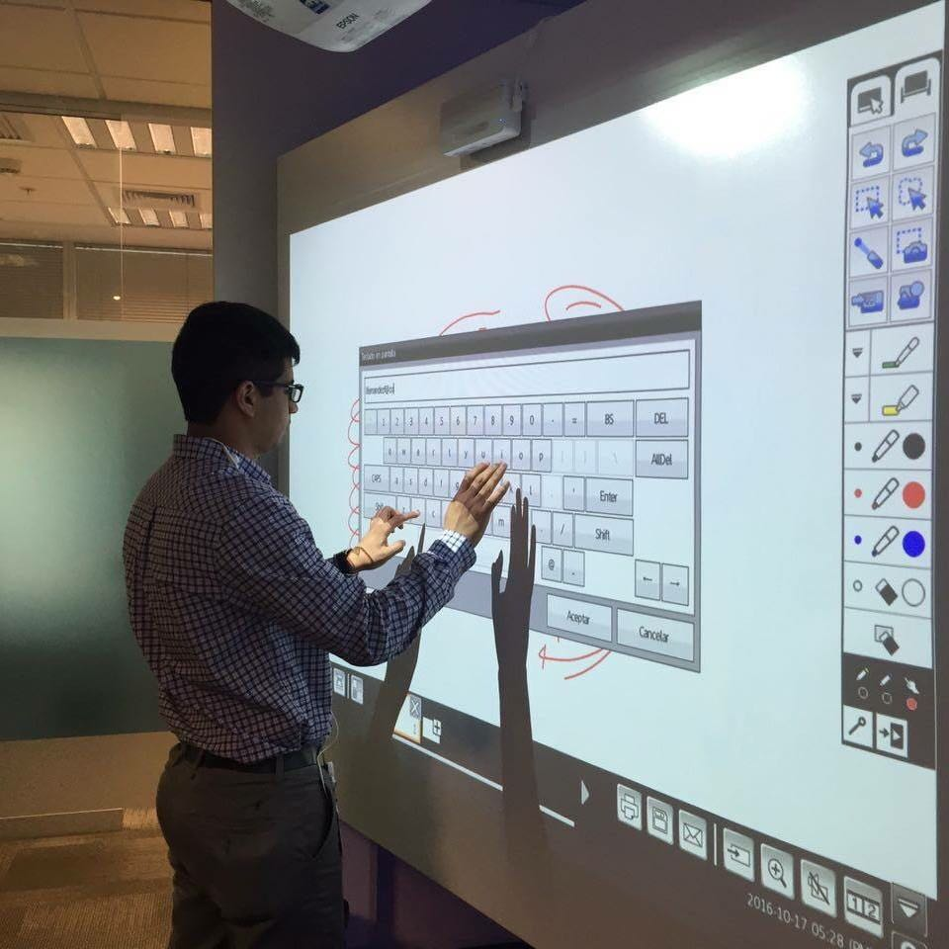
DOCENTE
Ingeniero Civil - 2016
Uso de Tecnología BIM - 3 años.
Coordinador BIM - 2 años
Docente de Revit, Navisworks y Dynamo
Desarrollador de Software - 2 años
6 Lenguajes de programación (Escritorio, Web y Movil)
Lider en el desarrollo de software BIM - Actualmente

Slide 3
INTEGRACIÓN BIM
PRODUCCIÓN
Apoyo en control de actividades
CALIDAD
BIM
Apoyo en la liberacion de actividades
INTEGRACIÓN
CONTROL DE
PROYECTO
OFICINA
TÉCNICA
Apoyo Last Planner, Levantamiento de Restricciones y
CARD
Apoyo en valorizaciones

Slide 4


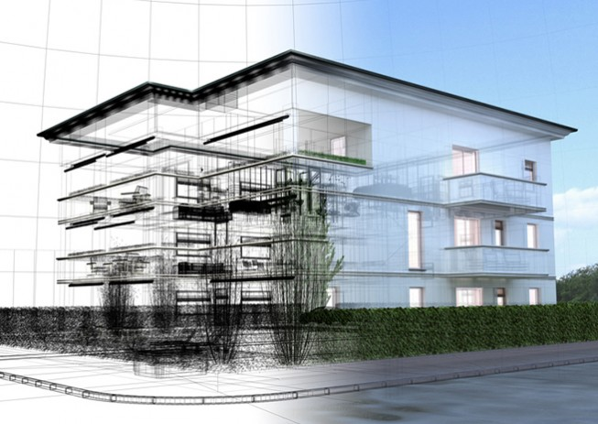


INVOLUCRADOS
JEFE DE OT
ARQUITECTO
COORDINADOR BIM
JEFE DE PRESUPUESTO
JEFE DE PLANEAMIENTO
MODELADOR
MODELADOR
JEFE DE PRODUCCION
GERENTE DE PROYECTO
OTROS

Slide 5
AUTOMATIZACION EN BIM
Gestión información
Modelado automatizado
Interoperabilidad con otros programas
Conexión a base de datos
Diseño computacional

Slide 6
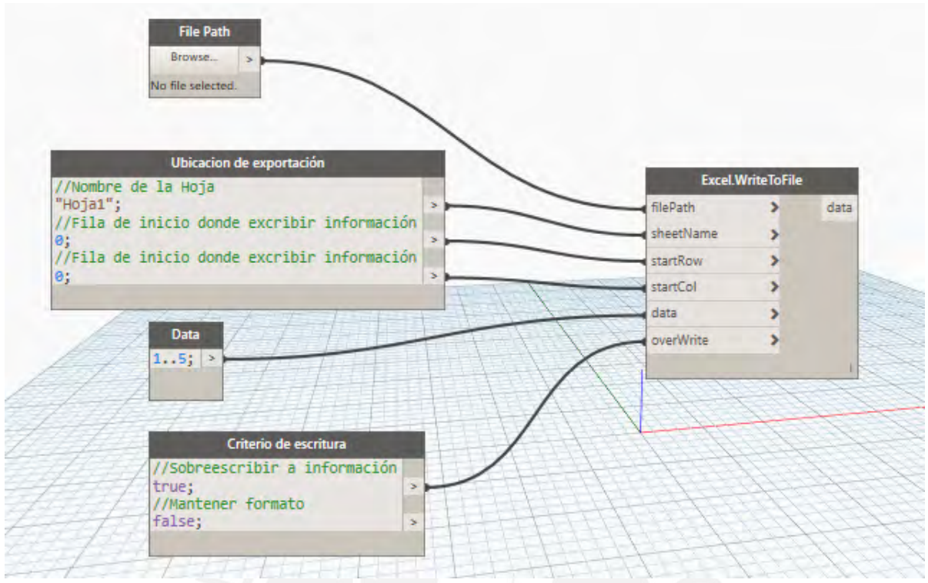
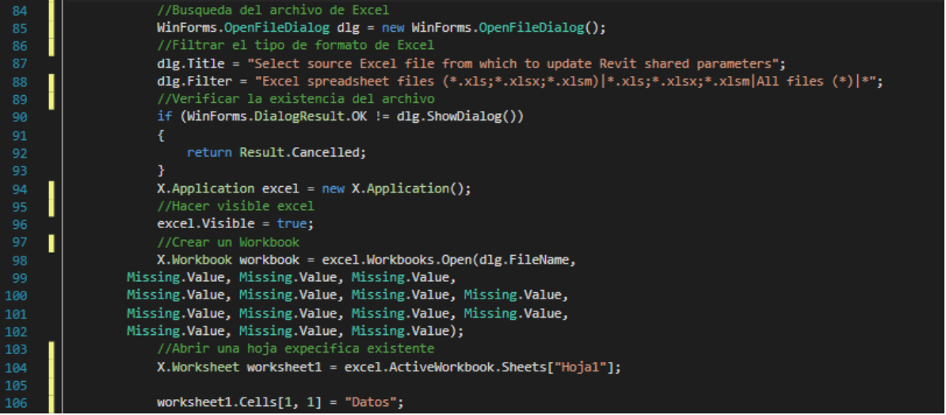
PROGRAMACION VISUAL

